Slide 1
IRDA: Chování zákazníků v digitálním věku

Slide 2


IRDA: Chování zákazníků v digitálním věku
Robert Němec
RobertNemec.com, s, r. o.

Slide 3
Televize
Rádio
Reklama v tisku
Display reklama na internetu
Direct mail
PR…
Firma vyrábí produkt
Nabídne jej zákazníkovi
Zákazník jej koupí
Marketingový výzkum
Notes:
List

Slide 4
Ale někteří se vydali ještě horší cestou:
Spolehli se jenom na vyhledávače
Notes:
List

Slide 5
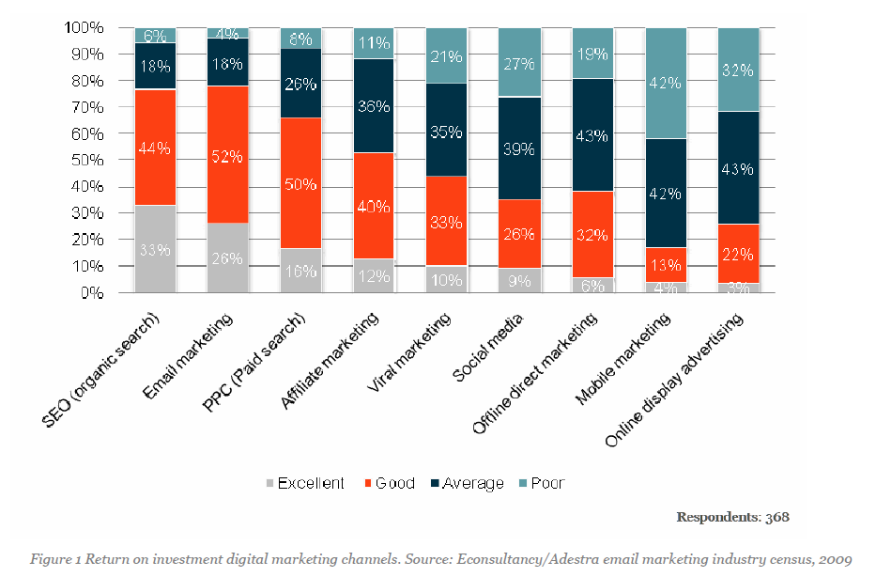
Ještě horší varianta
Notes:
List

Slide 6
Podíl na konverzích jednotlivých zdrojů
Kanál (zdroj) | Podíl na celkových konverzích
Přirozené výsledky vyhledávání - brandové | 8 %
Přirozené výsledky vyhledávání – non-brandové | 16,7 %
PPC kampaně ve vyhledávačích – brandové | 4,7 %
PPC kampaně ve vyhledávačích – non-brandové | 22,4 %
Přímé návštěvy | 17,5 %
Facebook (stránky, PPC kampaně i odkazy) | 1,2 %
E-mailový marketing (newslettery) | 22,6 %
Odkazy na jiných stránkách, včetně display reklam (referral) | 2 %
Ostatní | 1,8 %
Zdroj: RobertNemec.com, říjen 2012, 14 ecommerce webů, 7 104 107 návštěv
Notes:
List

Slide 7
SEO
Placené odkazy ve vyhledávačích („PPC“)
Zákazník hledá produkt
Nalezne jej prostřednictvím vyhledávače
Zákazník jej koupí
Notes:
List

Slide 8
Takto se ale
zákazníci
nechovají
Notes:
List

Slide 9
A chová-li se tak obchodník, je to pro něj nevýhodné

Slide 10

Reagujete-li až na zákazníka,
ztrácíte iniciativu.
Notes:
List

Slide 11

Jdete pozdě. Zákazník má již zjištěno mnoho informací.
Notes:
List

Slide 12

Inception
To bych chtěl(a)
Někdo nebo něco vnukne vašemu zákazníkovi, že by bylo dobré, aby si koupil váš produkt.
Notes:
List

Slide 13

Research
Je to dobré? Jak to získám?
Můžete mi o tom sdělit více informací?
Kde to získám?
Jaké jsou podmínky?
Co pro to musím udělat?
Kolik to stojí?
Notes:
List

Slide 14

Doubt
Neudělám chybu?
Jak si vyberu ten nejlepší produkt?
Je toto to nejlepší?
Je toto ta nejlepší cena?
Je toto ten nejlepší prodejce?
Notes:
List

Slide 15
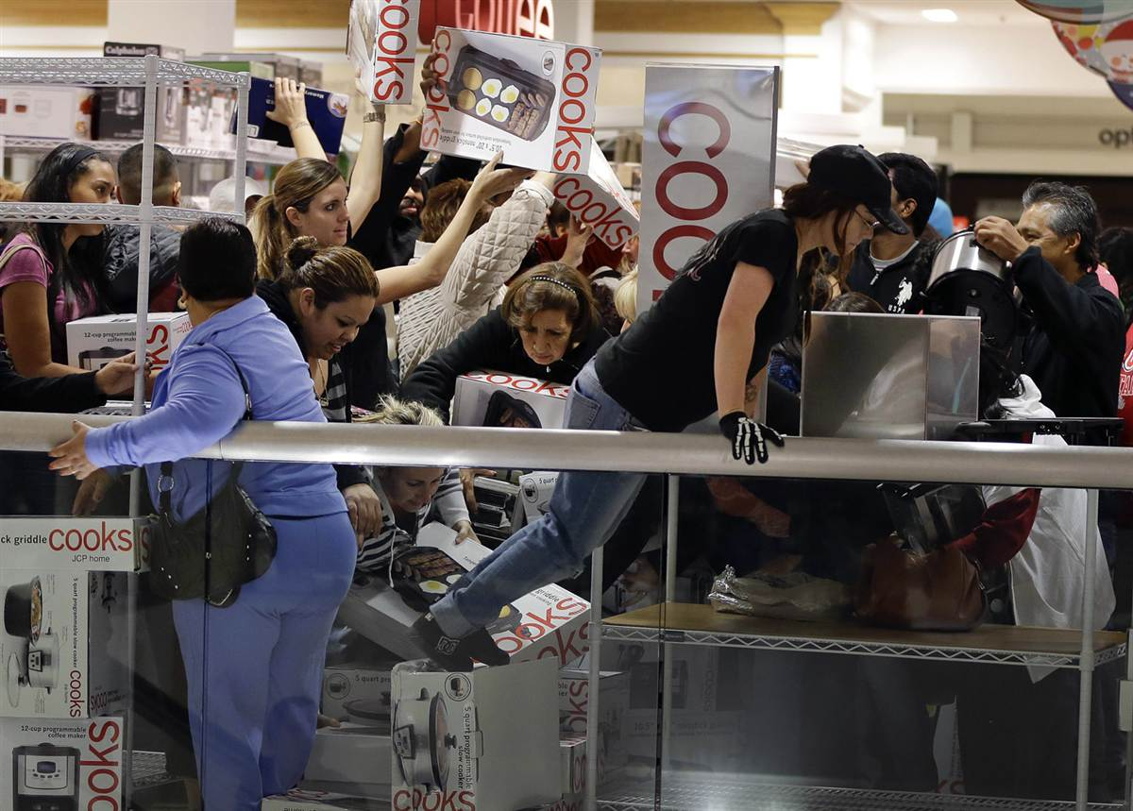
Acquisition
Chci to!
A to co nejrychleji!
A bez překážek!
Notes:
List

Slide 16
Inception
Doubt
Acquisition
Research
Jsou-li pochyby spotřebitele výrazně velké, vrací se do fáze Research.
Jen velmi málo zákazníků přeskočí fázi Doubt, a to proto, že:
Již ve fázi Doubt byli a vrátili se do Research.
Zamilují se do nějakého „řešení“.
Notes:
List

Slide 17
Zamilujete-li se do něčeho, „vypínáte mozek“, neporovnáváte a ihned to chcete.
Inception
Doubt
Acquisition
Research
Notes:
List

Slide 18
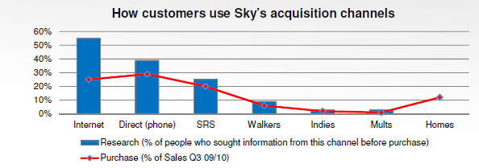
Zdroj: přednáška Matthew Turnera
z BSkyB na Funnel 2011
Notes:
List

Slide 19
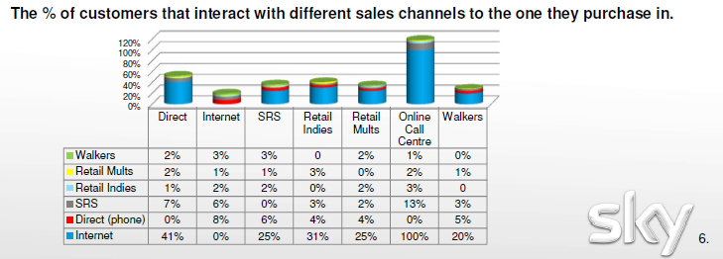
Zdroj: přednáška Matthew Turnera
z BSkyB na Funnel 2011
Notes:
List

Slide 20
Inception
Display Ads (graphics, texts, video)
Email
Public Relations
Social Media (inc. discussions)
Content
Branding
Word of Mouth
Viral Marketing
Affiiliate
Coupons
Mobile
Research
Content (knowledge, products)
SEO
Paid Search
Contextual Display Ads
UX
Public Relations
Social Media
Wikipedia
Affiliate
Branding
Mobile
Doubt
Online reputation management (ORM)
Social Media
Public Relations
Price Comparsion Services
Consumer Guides and Reviews Websites
Content
Word of Mouth
Online Service
Branding
Coupons
Experience
Acquisition
SEO
Paid Search
IA
UX
CRO
Email
Display
Personalization
Branding
Coupons
Direct Marketing
TV
Print
OOH
Radio
In-store
WoM
See
WoM
Call-Centers
Content in TVs, radios and magazines
PR
Branches
Direct marketing
Branding
WoM
Call-Centers
Branches
Direct Marketing
Trusthworthy of Brand
Call-Centers
Branches
Kiosks
Home
Notes:
List

Slide 21
Vaším úkolem je obsadit všechny styčné body, kudy zákazník během nákupního procesu projde.

Slide 22
Obsadíte-li jenom některé body, nemusíte zákazníka dostat až k nákupu. Protože:
Zákazník nemusí získat podnět, aby nad vaším produktem začal uvažovat.
Zákazník nebude mít dostatek energie, vůle nebo informací nebo naopak bude mít stále pochyby.
Během nákupního procesu jej na některém styčném bodě zláká vaše konkurence.

Slide 23
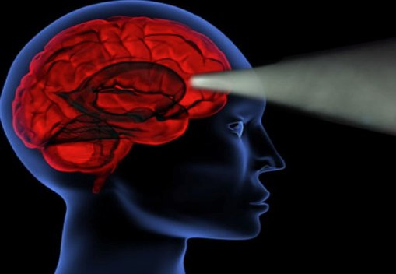
Sledujte záměr!
Notes:
List

Slide 24
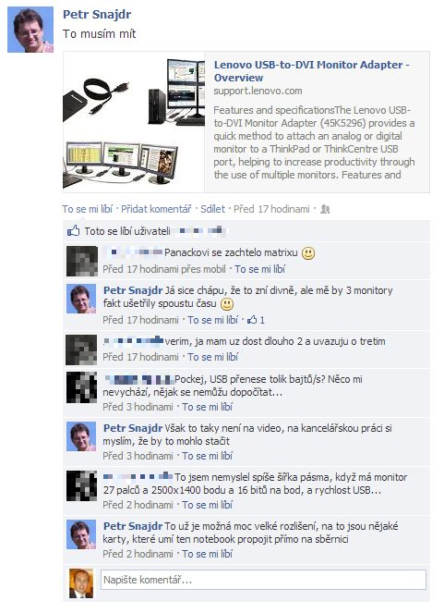
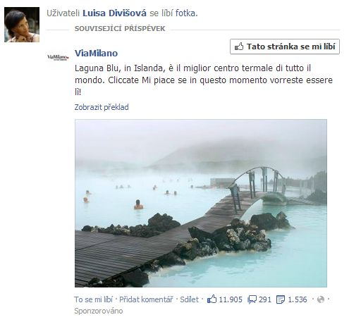
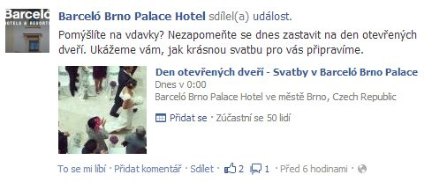
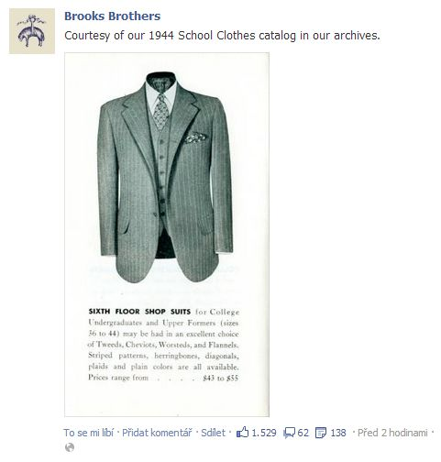
Social Media
Inception
To bych chtěl(a) mít!
To bych chtěl(a) zažít!
Všechny ukázky jsou zveřejněny se souhlasem tvůrců nebo z příspěvků přístupných všem.
Notes:
List

Slide 25
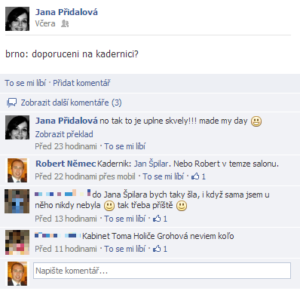
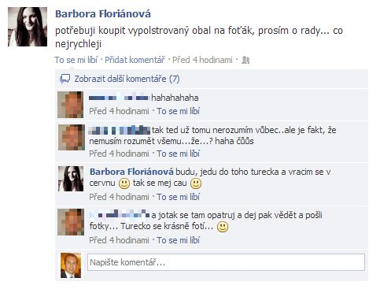
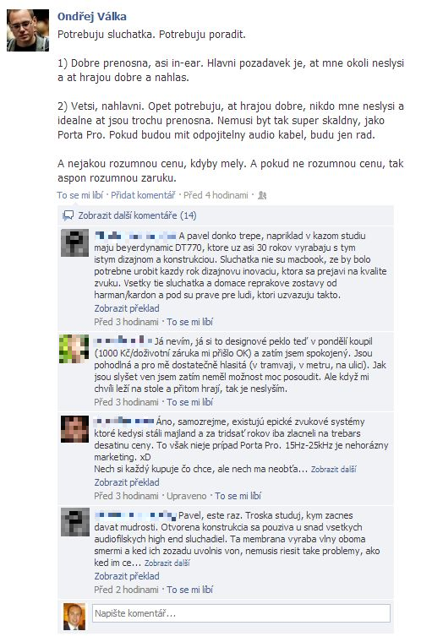
Social Media
Research
Co byste mi poradili? Co si mám koupit? Máte s tím někdo zkušenosti? Kde to seženu?
Notes:
List

Slide 26
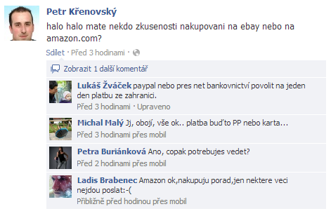
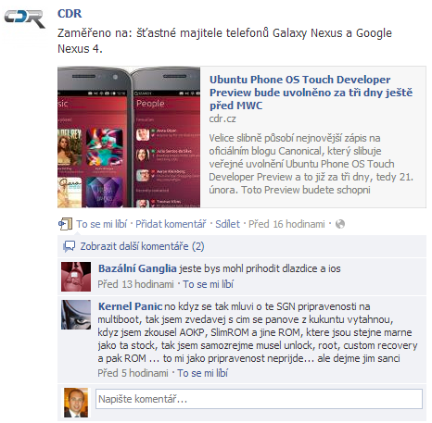
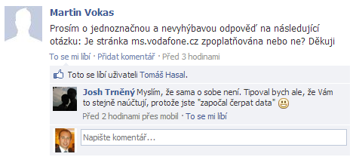
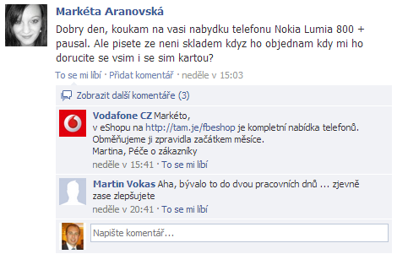
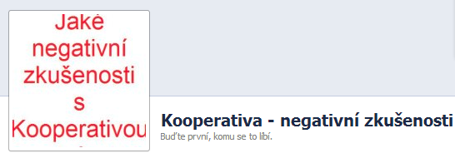
Social Media
Doubt
Je ta firma dobrá? Máte s tou firmou/produktem nějaké zkušenosti? Jak funguje na sociálních sítích? Jak zodpovídá dotazy? Mohu se jí tam zeptat?
Notes:
List

Slide 27
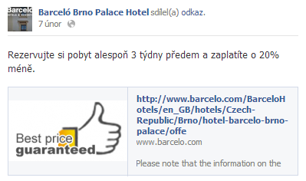
Social Media
Aquisition
Právě tam zveřejnili výhodnou nabídku!
Aquisition na sociálních sítích příliš nefunguje.
Notes:
List

Slide 28

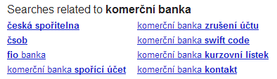
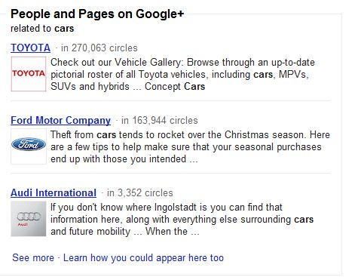
SEO
Inception
Nefunguje!
(Až na výjimky)
Notes:
List

Slide 29
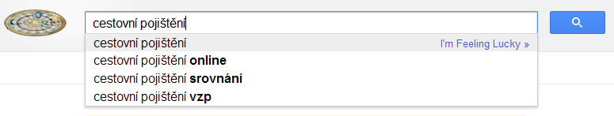
SEO
Research
Je dobré si to pořídit? Kde to mají? Co pro to musím udělat? Kolik to bude stát?
Notes:
List

Slide 30
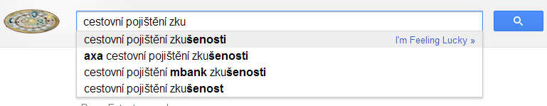
SEO
Doubt
Popsal někdo na internetu zkušenosti s danou firmou nebo produktem?
Notes:
List

Slide 31
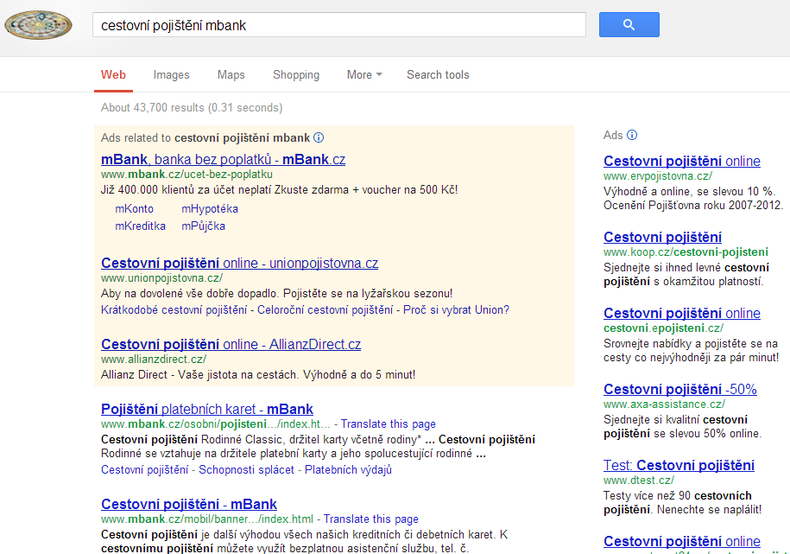
SEO
Aquisition
Chci to!
Zde by měla být reklama mBank na cestovní pojištění (i když se jedná o placené, nikoli přirozené odkazy)
Stránku o cestovním pojištění by měla mBank lépe optimalizovat, aby ji uživatel hledající „cestovní pojištění mbank“ našel na prvním místě.
Notes:
List

Slide 32
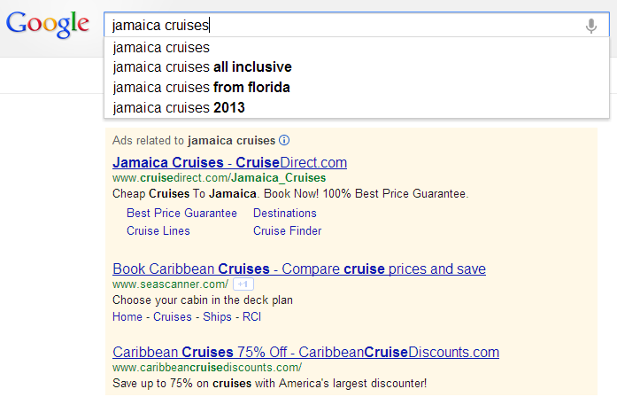
Paid Search
Inception
Nefunguje!
(Až na výjimky)
Notes:
List

Slide 33
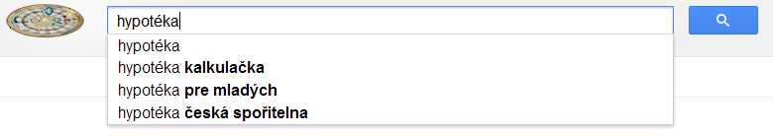
Paid Search
Research
Je dobré si to pořídit? Kde to mají? Co pro to musím udělat? Kolik to bude stát?
Notes:
List

Slide 34
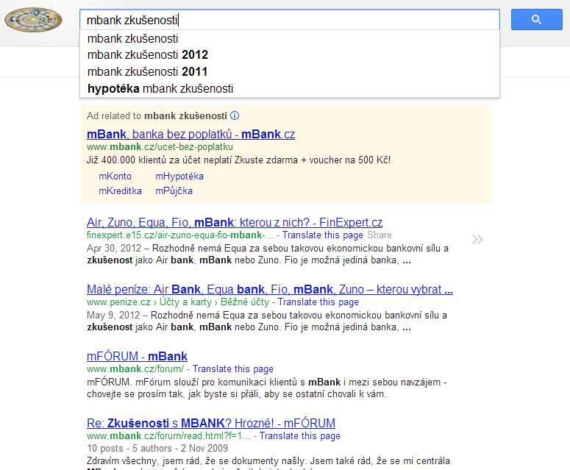
Paid Search
Doubt
Popsal někdo na internetu zkušenosti s danou firmou nebo produktem?
Notes:
List

Slide 35
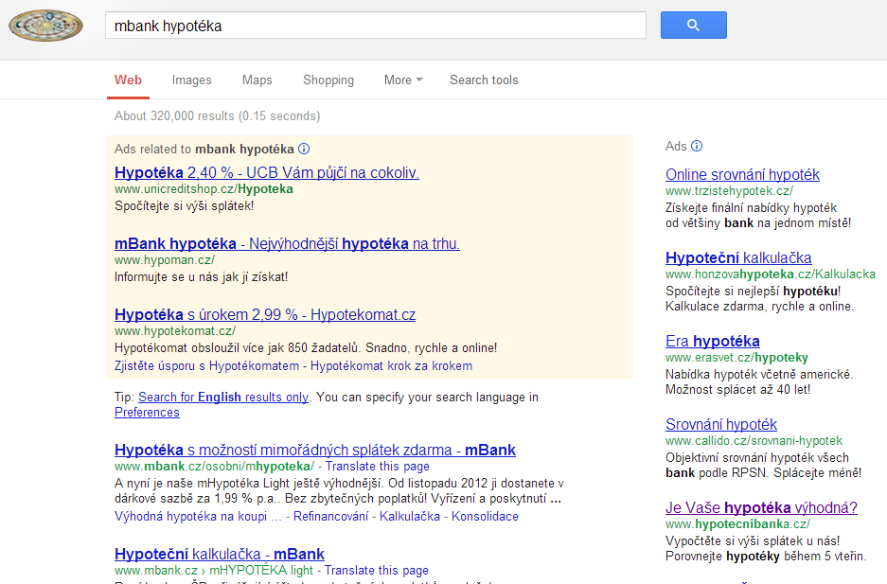
Paid Search
Aquisition
Chci to!
Notes:
List

Slide 36
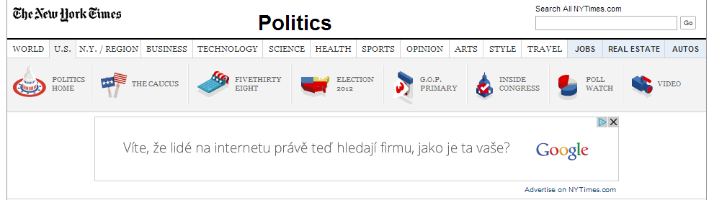
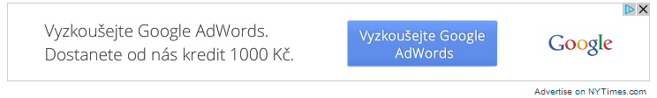
Display
Inception
To bych chtěl(a) mít!
To bych chtěl(a) zažít!
Notes:
List

Slide 37
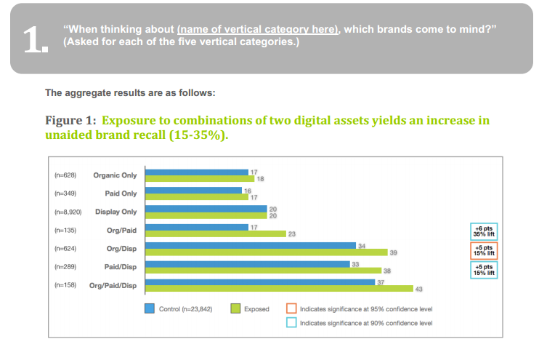
Display
Research
To budou mít tam! (branding)
Zdroj: iProspect,
2010
Notes:
List

Slide 38
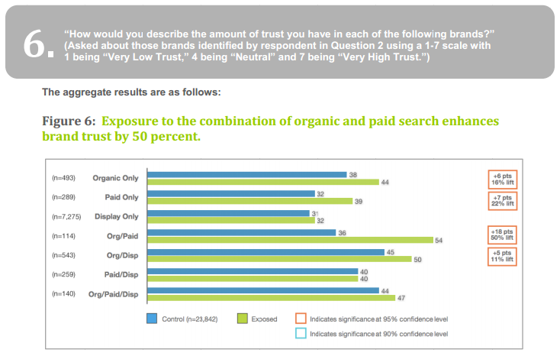
Display
Doubt
Tu firmu přeci znám (awareness)!
Zdroj: iProspect,
2010
Notes:
List

Slide 39
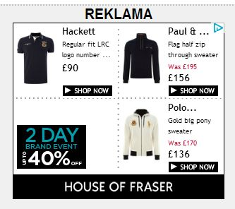
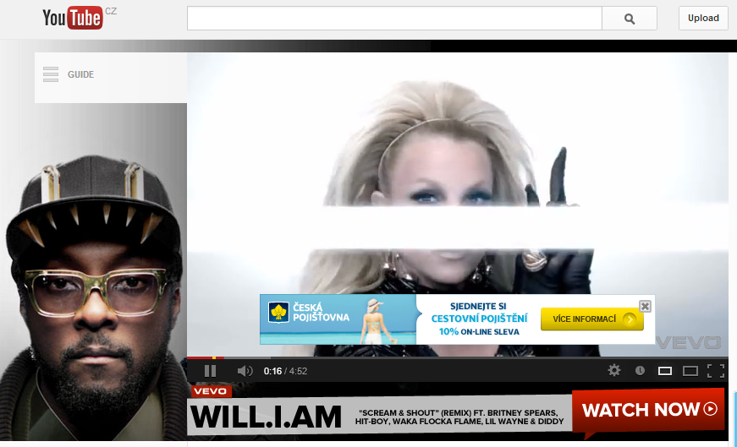
Display
Aquisition
Právě jsem zahlédl výhodnou nabídku!
Připomínají mi nákup!
Chci to!
Notes:
List

Slide 40
Velké kampaně
Poptávkové kampaně
Vlnové kampaně
Personální kampaně
Brandové
Direct
Up-sell/
Cross-sell
Brandové
Generické
Notes:
List

Slide 41
Co teď:
facebook.com/RobertNemec.com
twitter.com/RobertNemec_com
Odebírejte newsletter: www.robertnemec.com
Notes:
List

Slide 42
42
Děkuji za pozornost.
Notes:
42

